Slide 1
PLANIFICACIÓN CLASES VIRTUALES SEMANA N° 31 Clase N°1 5 año A FECHA: de 27 Octubre del 2020.
Colegio Jean Piaget
Mi escuela, un lugar para aprender y crecer en un ambiente saludable

Slide 2
ASIGNATURA /CURSO | Lenguaje y Comunicación / 5 AÑO A
NOMBRE DEL PROFESOR/A | Ximena Gallardo M.
EDUCADORA DIFERENCIAL | Estrella Letelier-
OBJETIVO DE APRENDIZAJE PRIORIZACIÓN NIVEL 1 | OA 15 Escribir artículos informativos para comunicar información sobre un tema: presentando el tema en una oración; desarrollando una idea central por párrafo; agregando las fuentes utilizadas
INDICADORES DE EVALUACIÓN PARA OA | Eligen un tema interesante para escribir y registran información para desarrollarlo a través de un afiche-
CONTENIDO /HABILIDADES | «Textos discontinuos»/ Leen – comprenden -relacionan- comentan –reflexionan
OBJETIVO DE LA CLASE | Realizar un afiche que tenga por objetivo reducir el uso de plásticos en nuestro país. Para ello, expondrás el tema a partir de cada una de las partes que componen este tipo de texto
EVALUACIÓN | Responder ticket de salida y enviar a ximena.gallardo@colegio-jeanpiaget.cl ENVIAR FOTOGRAFÍA POR WSP 56- 964519597

Slide 4
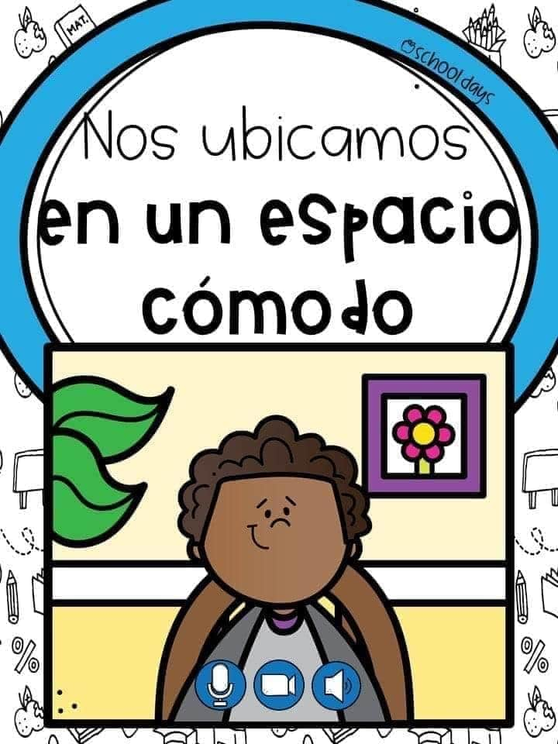

Slide 5
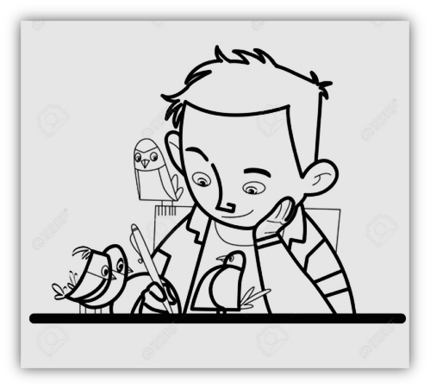
Inicio Activación Conocimientos Previos
Responde en tu cuaderno:
¿Has elaborado alguna vez un afiche?
____________________________________________________________________________________________________________________________________________________
2.- ¿Cómo lo creaste?
____________________________________________________________________________________________________________________________________________________

Slide 6
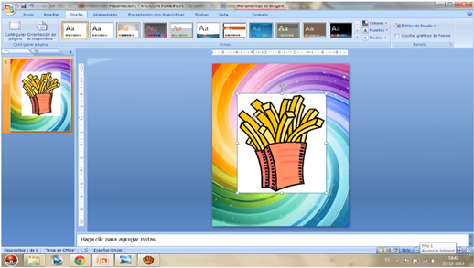
MOTIVACIÓN
Te invito a ver un tutorial de como hacer un afiche simple https://www.youtube.com/watch?v=wKtjfSTtyIE

Slide 7
PROFUNDICEMOS NUESTROS CONOCIMIENTOS
¿Cómo hacer un afiche?
El afiche es un texto por medio del cual se entrega un mensaje con la intención de promover un servicio o producto, o bien, para invitar a participar en algo o actuar de cierta
forma. El objetivo es convencer al lector de algo determinado.
¿Cómo crear un afiche?
Para crear un afiche debes considerar
Slogan:
- Debes ser lo más directo posible, utilizando un lenguaje sencillo, para que sea fácil de recordar.
El texto debe ser breve.
Estética e imagen:
Utiliza un espacio de gran formato.
Busca diferentes tipos de letra.
Articula imágenes con los textos seleccionados.
Situación en la que se puede utilizar un afiche:
En general los afiches se utilizan en lugares abiertos hacia el exterior y puedes realizarlos para; invitar, informar o realizar alguna publicidad divertida. También en redes
sociales (Facebook, Instagram, e-mail).

Slide 8
OBJETIVO DE APRENDIZAJE
En esta clase realizaremos un afiche que tenga por objetivo reducir el uso de plásticos en nuestro país. Para ello, expondrás el tema a partir de cada una de las partes que componen este tipo de texto.

Slide 9
DESARROLLO DE LA CLASE
RECUERDA QUE EN ESTA ETAPA TRABAJAREMOS CON NUESTRO TEXTO LECTURA
Lee y resuelve en tu cuaderno, cada una de las siguientes actividades.
1. Observa el siguiente afiche:
.
ANTES DE LA LECTURA
¿Cuál será el propósito de este tipo de texto?

Slide 10
LEO Y COMPRENDO
2. Responde las siguientes preguntas en tu cuaderno:
a) ¿Qué propósito tiene el afiche?
b) ¿Qué evento o campaña promociona?
c) ¿A quién va dirigido?
d) ¿Cuál es el slogan?
e) ¿Qué representa la imagen?
f)¿Quién realiza esta campaña?

Slide 11
3. Elabora un afiche que invite a reducir el uso de plástico. Puedes observar aquellos
leídos las clases pasadas. Para planificar tu creación utiliza la siguiente ficha
Para planificar tu afiche, responde las preguntas propuestas a continuación.:
a) ¿Qué propósito tiene este afiche?, ¿qué evento o campaña promociona?, ¿a qué público está dirigido?, ¿dónde se exhibirá?
b) ¿Qué información necesito entregar?, ¿cómo la presentaré?, ¿qué elemento usaré para hacer atractivo mi afiche?
4. Confecciona tu afiche con materiales que tengas en casa (block, cartulina, tela,
residuos plásticos, lápices de colores, témpera, revistas, diarios, etc.)
5. Comparte tu afiche con tu familia y en nuestra aula virtual.

Slide 12
Evaluación de la clase
https://docs.google.com/forms/d/e/1FAIpQLSft5e3K-5sEad2B9ouhANJuVOJ68n7zNBHJz3xGyAE5nw7xCw/viewform

Slide 13
TICKET DE SALIDA
Lenguaje y Comunicación
SEMANA 31
Nombre: _______________________________________
1.- Mencionan tres razones por las que realizar una campaña por reducir el uso de plástico.
a)___________________________________________________________
b)___________________________________________________________
c)___________________________________________________________
.-
Enviar fotografía de este ticket de salida al:
Correo: ximena.gallardo@colegio-jeanpiaget.cl

Slide 14
PLANIFICACIÓN CLASES VIRTUALES SEMANA N° 31 Clase N°2 5 año A FECHA: 30 Octubre del 2020
Colegio Jean Piaget
Mi escuela, un lugar para aprender y crecer en un ambiente saludable

Slide 15
ASIGNATURA /CURSO | Lenguaje y Comunicación / 5 AÑO A
NOMBRE DEL PROFESOR/A | Ximena Gallardo M.
EDUCADORA DIFERENCIAL | Estrella Letelier
OBJETIVO DE APRENDIZAJE PRIORIZACIÓN NIVEL 1 | OA 14 Escribir creativamente narraciones (relatos de experiencias personales, noticias, cuentos, etc.) que: tengan una estructura clara; utilicen conectores adecuados; incluyan descripciones y diálogo (si es pertinente) para desarrollar la trama, los personajes y el ambiente
INDICADORES DE EVALUACIÓN PARA OA | Escriben un texto narrativo en que: relatan un hecho interesante
CONTENIDO /HABILIDADES | Escritura creativa / Crean- escriben – analizan -relacionan- comentan .
OBJETIVO DE LA CLASE | Crear y escribir un cuento a partir de la lectura de dos poemas, analizando el espacio físico te inspirarás para la creación de tu relato.
EVALUACIÓN | Responder ticket de salida y enviar a ximena.gallardo@colegio-jeanpiaget.cl ENVIAR FOTOGRAFÍA POR WSP 56- 964519597 Fecha el día 23/10/20

Slide 16
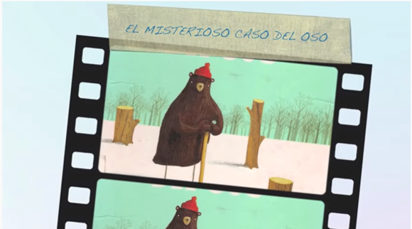
Te invito a ver el siguiente cuento https://www.youtube.com/watch?v=GB-XTjq4PCY
Antes de leer
¿De qué crees que tratará el texto? ¿Cuál será su propósito?
A partir de lo visto :
Donde ocurre la historia , describe un lugar donde ocurra un hecho.

Slide 17
Responde en tu cuaderno:
1.- ¿Cuál es la importancia del ambiente en los textos literarios?
____________________________________________________________________________________________________________________________
2.- En relación al video visto ¿ Donde ocurre la historia?
____________________________________________________________________________________________________________________________
3.- Describe uno de ellos.
____________________________________________________________________________________________________________________________

Slide 18
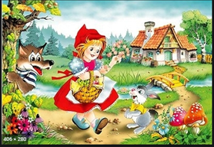
PROFUNDICEMOS NUESTROS CONOCIMIENTOS
Ambiente narrativo: Espacio de la narración.
.
Ambiente o espacio en la narración
Toda narración tiene un ambiente donde los personajes realizan sus acciones. Este ambiente que presenta el narrador puede considerarse desde tres puntos de vista:
- Ambiente físico que es el medio natural en que sucede el relato. Aquí se señala el local o sitio donde se desarrolla la narración y también se describe el tiempo, fecha u horas en que transcurre la acción.
- Ambiente Psicológico es el clima íntimo que tiene la narración y que es el resultado de los problemas psíquicos que se plantean el ella: amor, suspenso, aventura, miedo, etc
Ambiente físico
Ambiente sicológico

Slide 19
OBJETIVO DE LA CLASE
En esta clase crearás y escribirás un cuento a partir de la lectura de dos poemas, analizando el espacio físico te inspirarás para la creación de tu relato.

Slide 20
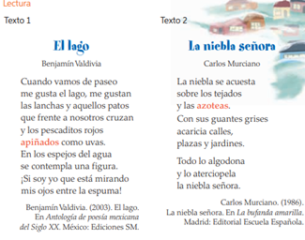
DESARROLLO
Lee y resuelve en tu cuaderno, cada una de las siguientes actividades
1. Relee los poemas “El lago” de Benjamín Valdivia y “La niebla señora” de Carlos
Murciano (página 147). Revisa que tu lectura sea fluida, además de respetar las pausas entre verso y verso, la puntuación y la buena pronunciación de cada palabra.

Slide 21
LEO Y COMPRENDO
2. Responde las siguientes preguntas:
a) ¿Cuáles fueron las impresiones que tuviste tras la lectura de los poemas?
b) ¿Qué emociones te provoca cada poema?
c) ¿Cómo es el paisaje al que se hace referencia en los poemas?
d) ¿Consideras que el espacio es importante en los poemas?
3. Piensa en los espacios que sugieren los poemas e imagina una historia que ocurra
en ese ambiente. Responde:
a) ¿En qué estación de año se encuentran?
b) ¿Quiénes son los personajes que se encuentran en ese espacio?
c) ¿Qué le ocurre a estos personajes?

Slide 22
4. Ahora, con las ideas que surgieron, crea un cuento de 20 líneas.
En tu cuaderno anota todos los elementos que consideres importantes para tu relato:
– Describe el ambiente (que esté basado en los poemas).
– Personajes (nombre y características físicas y psicológicas).
– Tema del cuento.
5. Completa la siguiente ficha con la planificación de tu cuento:
Planifico
Organiza tus ideas según las partes del cuento.
Así planificarás la estructura de tu relato

Slide 23
Ordena tus ideas
Organiza los hechos y acciones según la secuencia
en que ocurrirán.
Situación Inicial
Nudo
6. Escribe el borrador del relato, preocupándote por:
– Mantener la coherencia de la narración.
– Respetar la estructura
inicio – nudo – desarrollo – desenlace .
– Preocúpate de que tu relato esté claro.
7. Pide a alguien de tu familia que te ayude a corregir el cuento. Revisa la ortografía y
corrígelo.
8. Comparte tu cuento con tu familia y publícalo en tu clase virtual.
Desarrollo
Desenlace

Slide 24
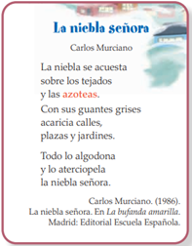
Evaluación de la clase
Relee el texto central de la clase, ubicado en la página 140 de tu libro y responde las , anotando las alternativas correctas en tu cuaderno
1.- ¿En qué estación del año transcurre el poema?
A) Otoño.
B) Invierno.
C) Primavera.
D) Verano.
2.- ¿Qué atmósfera proyecta el espacio?
A) Claridad.
B) Libertad.
C) Amistad.
D) Suspenso.
3.- Si la niebla fuera un personaje, ¿cuál de las siguientes características es la más acorde con su forma de actuar?
A) Enigmática y encantadora.
B) Complicada y cautivadora.
C) Extraña y comprensiva.
D) Maléfica y seductora.

Slide 25
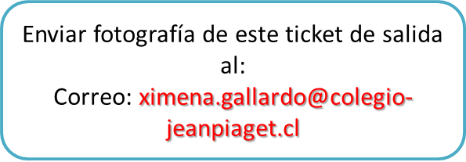
1.- ¿El cuento que creaste tiene coherencia con la temática de los poemas leídos en clase? Argumenta tu respuesta escribiendo una pequeña reseña de tu cuento.
______________________________________________________________________________________________________________________________________________________________________________________________________________________________________________________________________________________________________________________

